Slide 1
Recommendation System
陈浩
2020-12-11

Slide 2
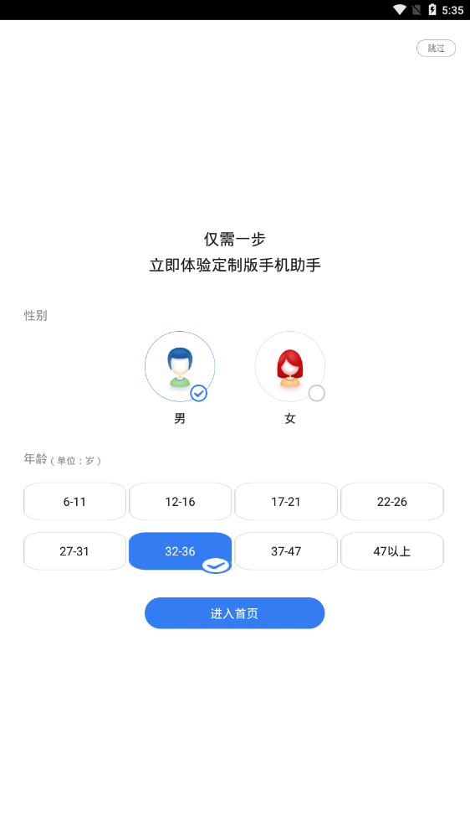
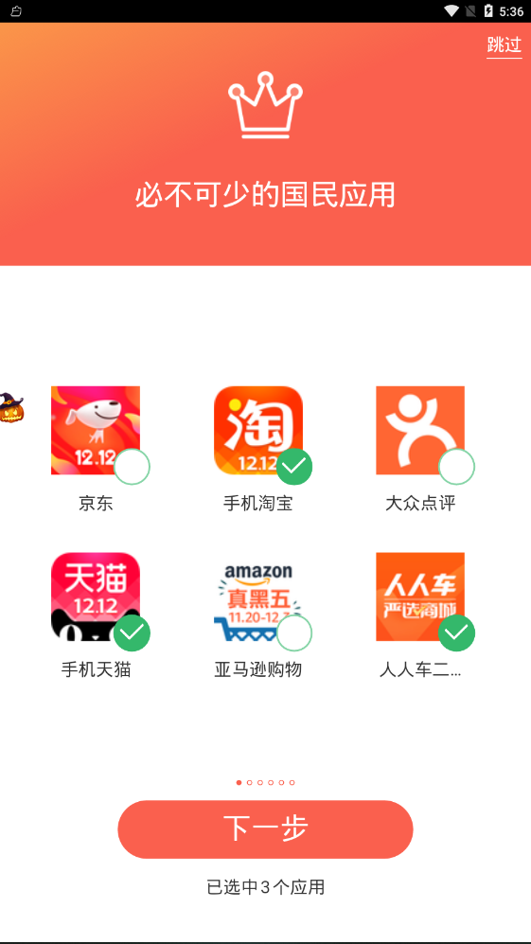
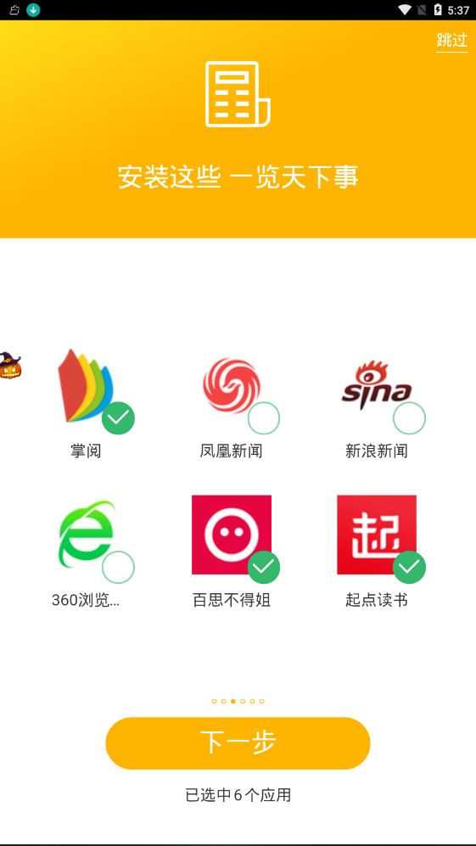
Example
基于用户选择年龄、性别和地域信息推荐购物、旅游、新闻、工具、游戏四类二级类别应用
User 特征：用户的年龄、性别、地域、网络环境、渠道、手机型号品牌，
Item 特征：应用的名称、标签、简介、评论以及历史点击、下载、搜索、安装等信息

Slide 3
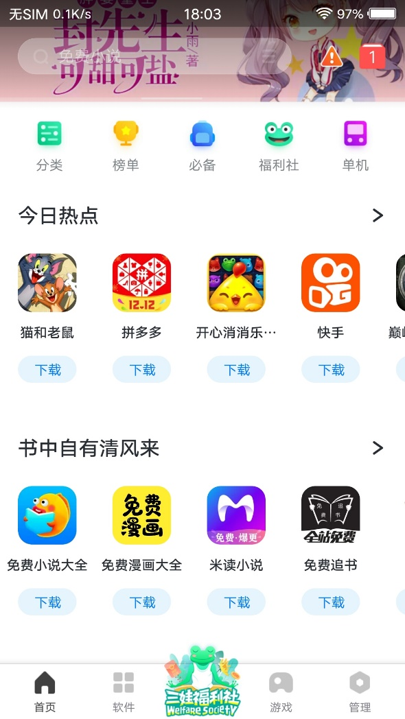
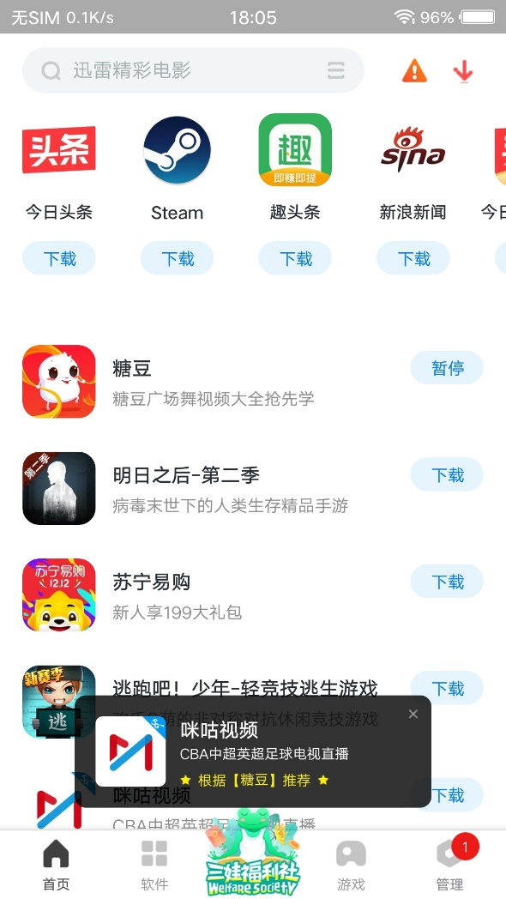
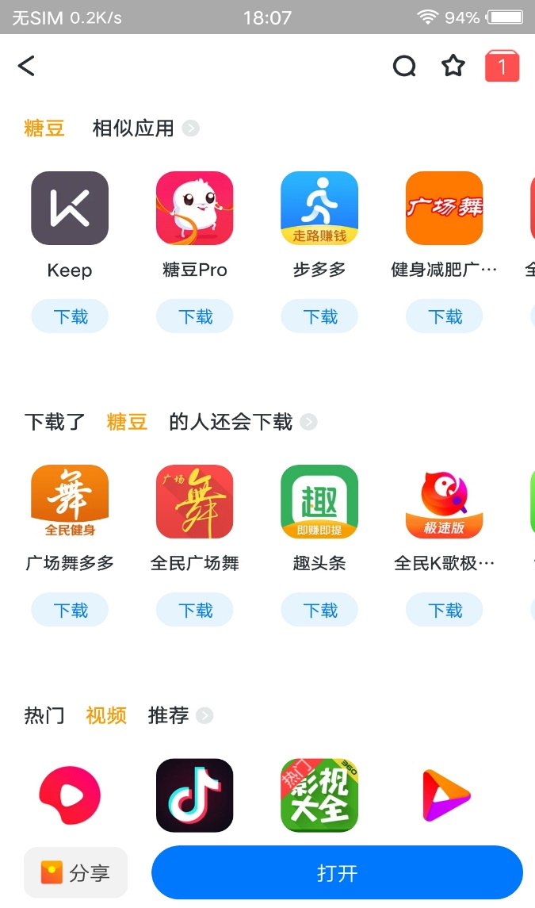
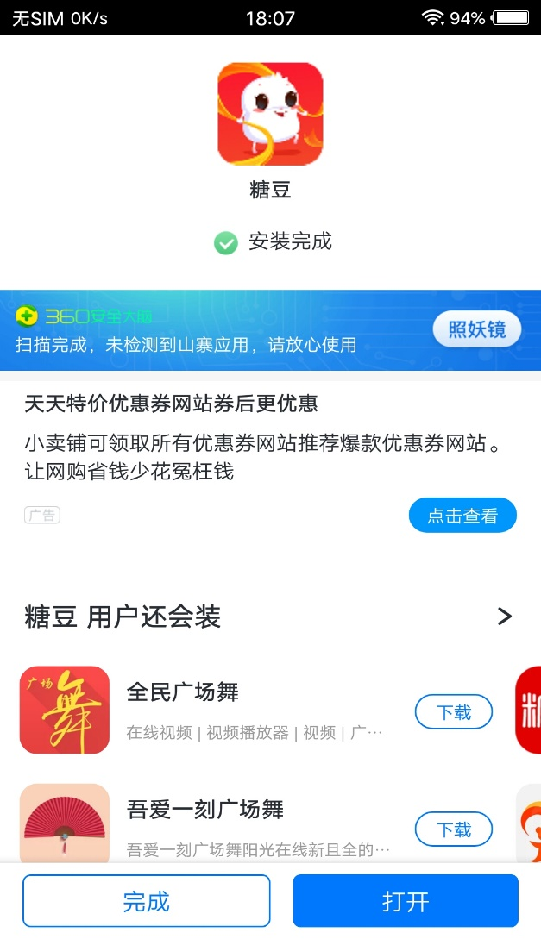
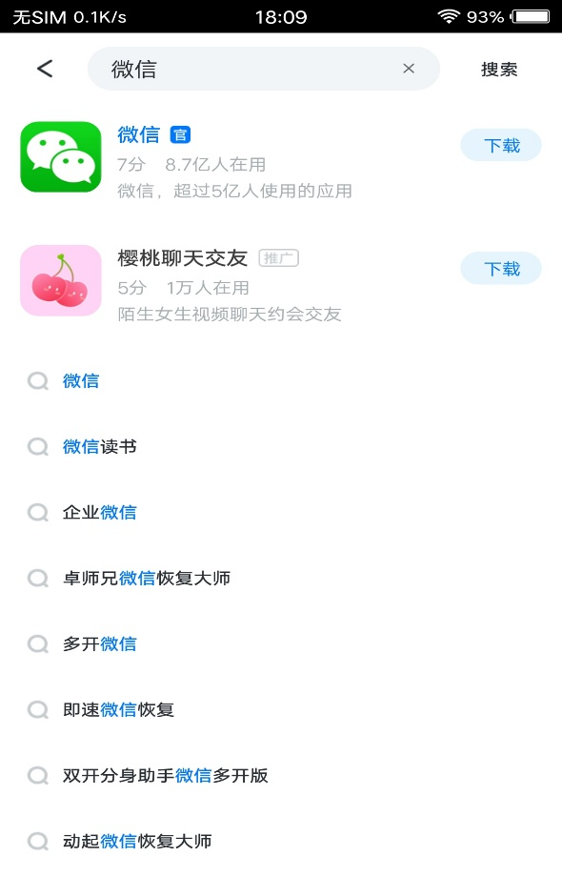
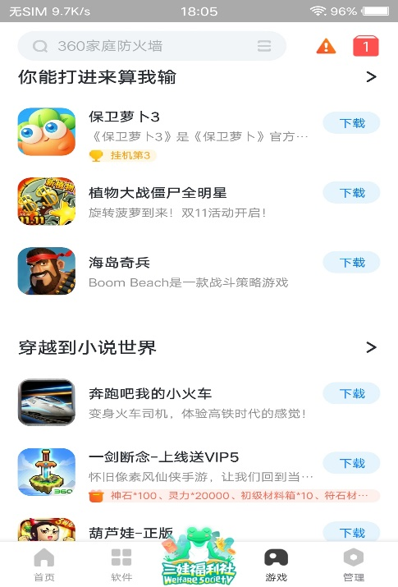
Example
今日热点
弹窗
详情页
安装完成
搜索词
Topic List
开屏
搜索结果
猜你喜欢
下了还会下
……

Slide 4
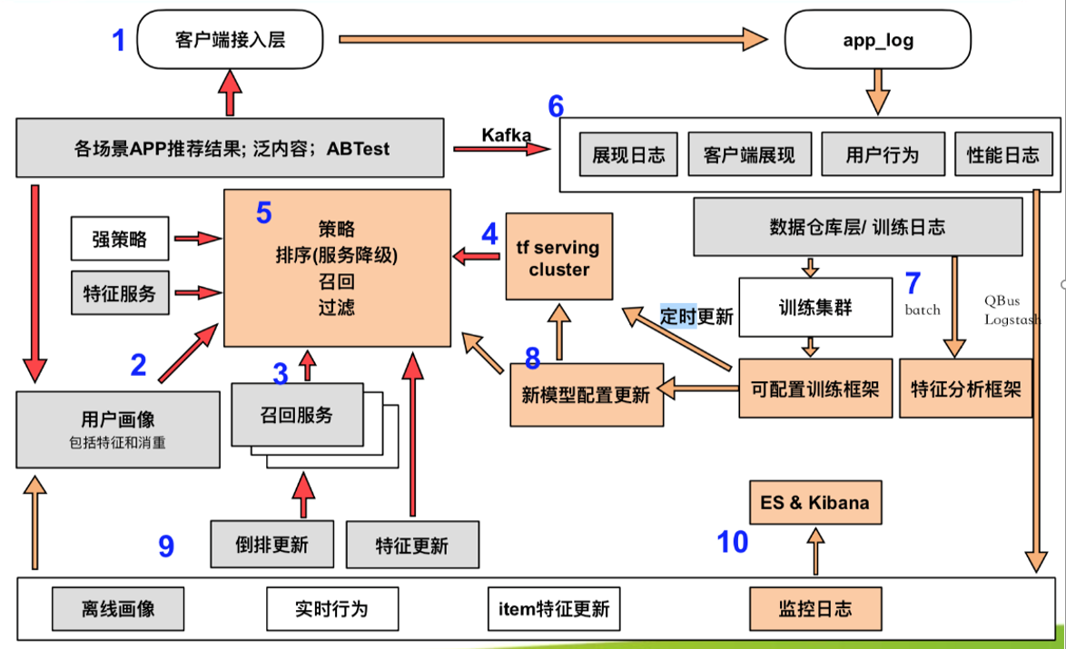
Engine Framework

Slide 5
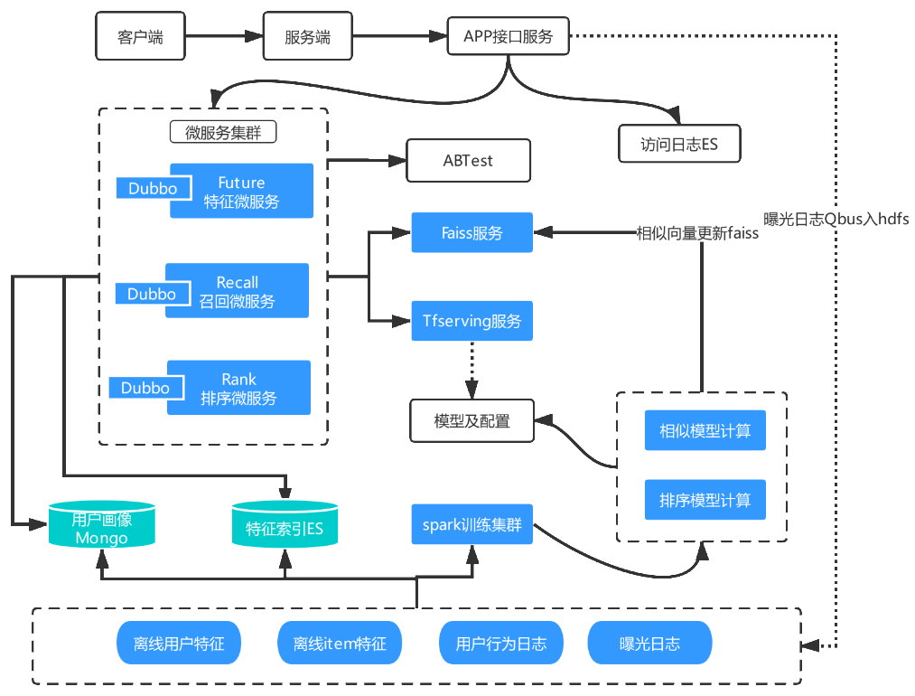
Algorithm Framework

Slide 6
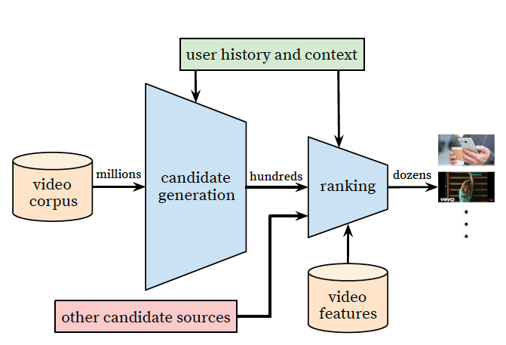
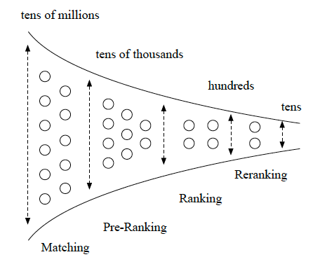
Recommendation System Stage
Google 2016
Ali 2019
召回
排序
策略

Slide 7
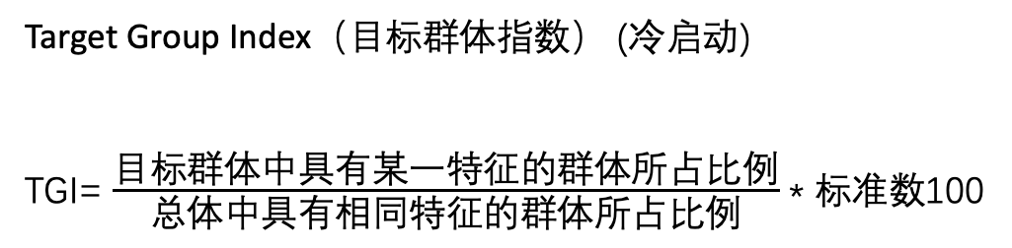
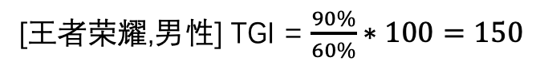
Match - TGI
Target Group Index（目标群体指数） (冷启动)
TGI= $\frac{\text{目标群体中具有某一特征的群体所占比例}}{\text{总体中具有相同特征的群体所占比例}}$ * 标准数100
人数比例 | 男性 | 女性
总人数 | 60% | 40%
王者荣耀 | 90% | 10%
美图秀秀 | 20% | 80%
TGI | 男性 | 女性
王者荣耀 | 150 | 25
美图秀秀 | 33.33 | 200
[王者荣耀,男性] TGI = $\frac{90\%}{60\%}∗100=150$
Notes:
通常100代表平均数，超过100代表有优越性

Slide 8
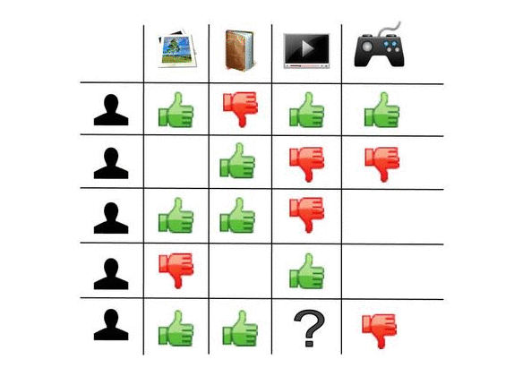
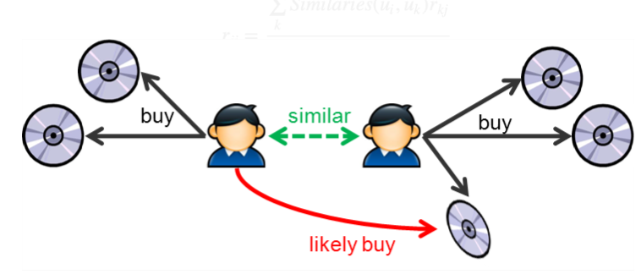
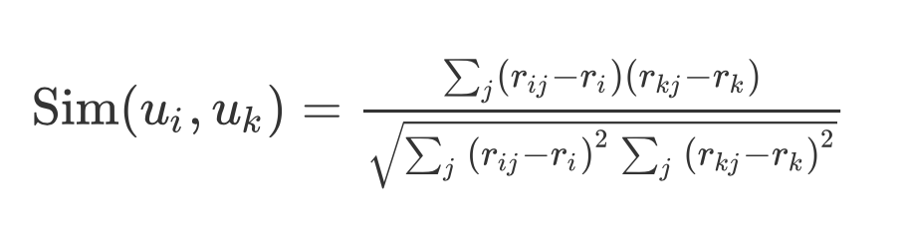
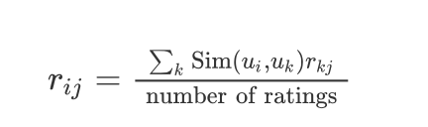
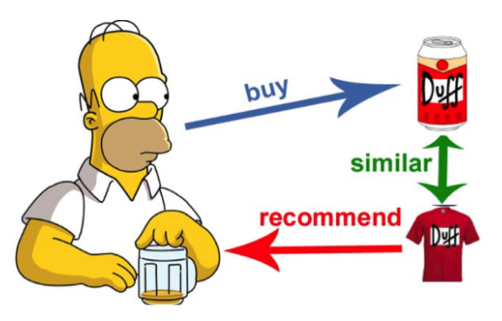
Match - Collaborative Filtering
User-based CF
优点：新颖性、相似推荐
缺点：冷启动、稀疏性、扩展性
Item-based CF

Slide 9
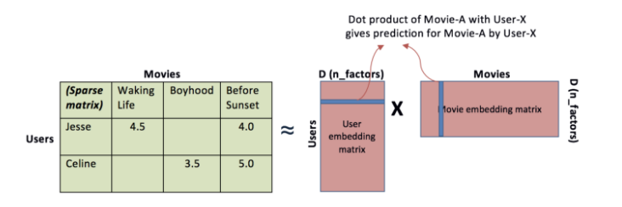
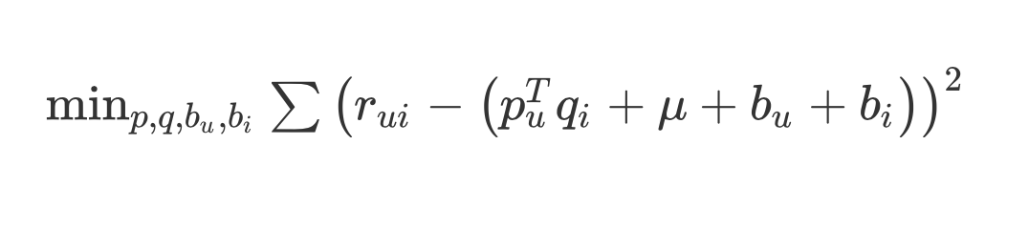
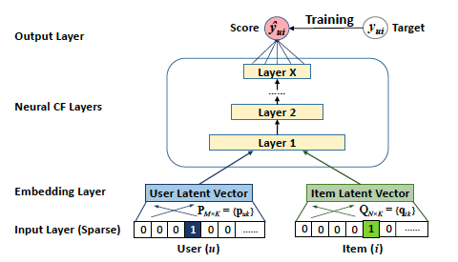
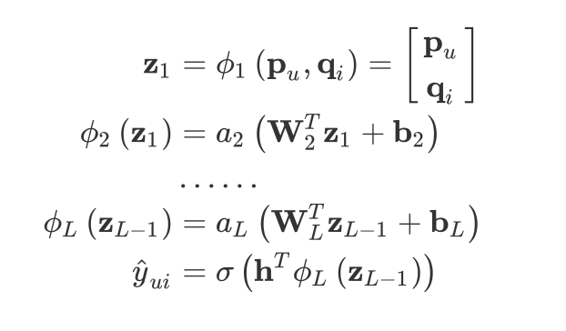
Match - MF vs NCF
Notes:
NEUMF

Slide 10
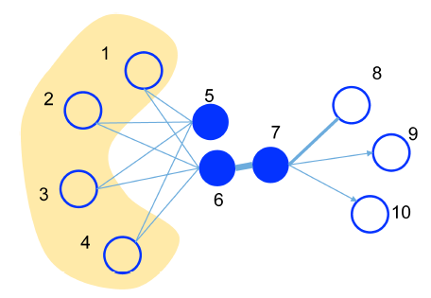
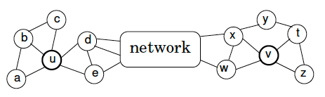
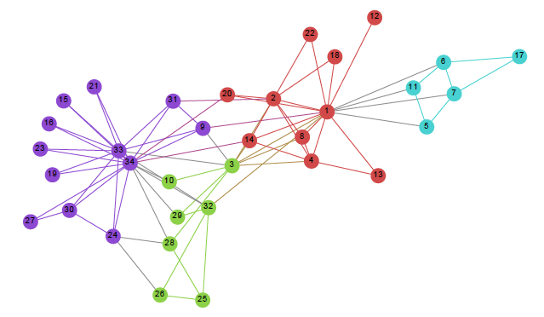
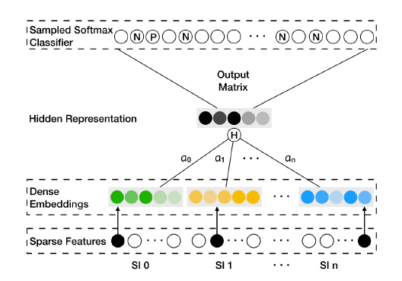
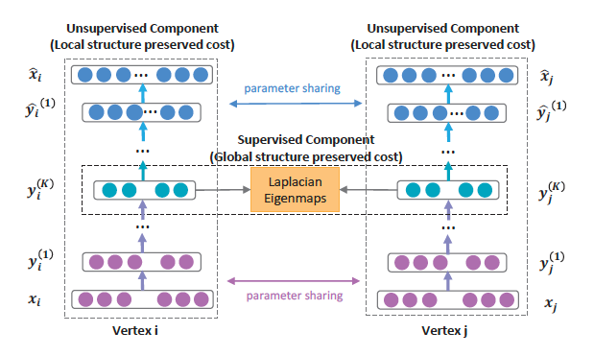
Match - Graph Embedding
LINE
Struct2vec
Deepwalk
EGES
SDNE

Slide 11
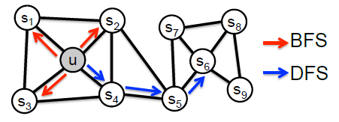
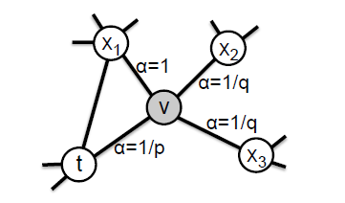

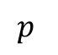


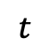
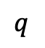





Match - Node2vec
兼顾了深度优先和广度优先的策略
Data：有偏的随机游走策略，将空间数据转化为序列数据
给定节点 ,访问下一个节点 的概率为：
为归一化常数
node2vec利用两个超参数 和 来控制随机游走的策略，假设随机
游走经过边 到达节点 则
为节点 到节点 之间的最短路径距离
$$v$$
$$x$$
$$Z$$
$$p$$
$$q$$
$$x$$
$$d_{tx}$$
控制重复访问刚刚访问过的节点的概率
控制偏向BFS或者偏向DFS的概率
$$t$$
$$x$$
$$p$$
$$q$$
Notes:
相较deepwalk

Slide 12
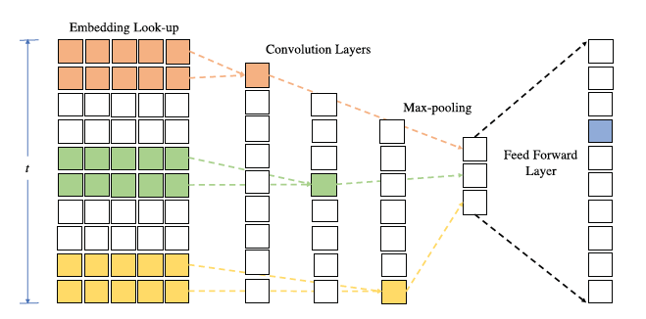
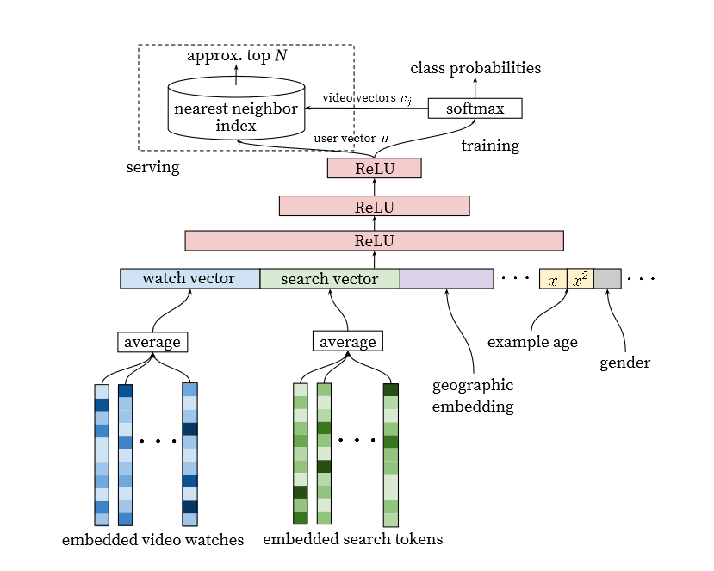
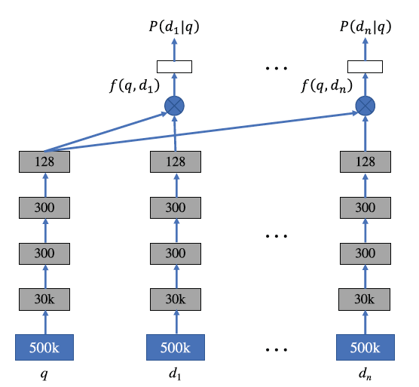
Match - DNN
Caser
Google 2016
DSSM
Notes:
CNN autoencoder attention RNN bert

Slide 13
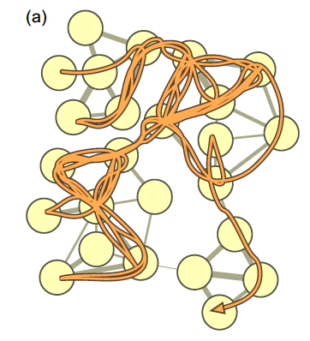
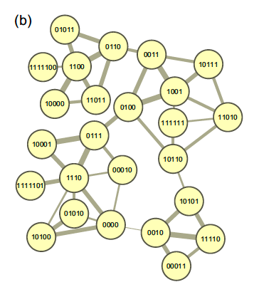
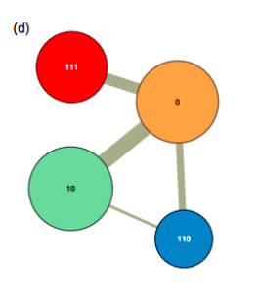
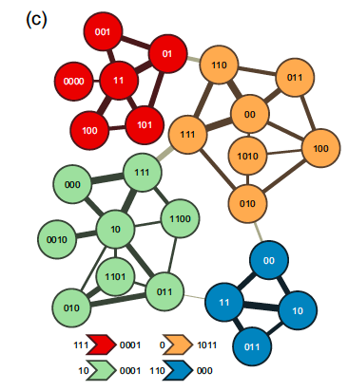
Match - Others
热门
广告
聚类（InfoMap）
关联规则挖掘
序列召回
最近邻
树模型
…
InfoMap

Slide 14
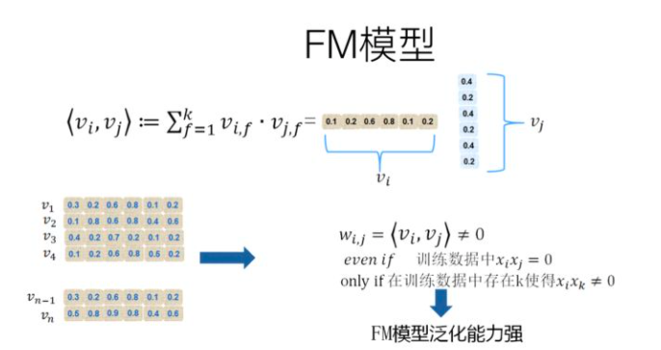
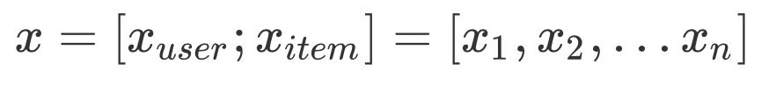


Rank - FM

Slide 15



Rank - Wide&Deep
Wide: Memorization, 基于人工先验知识，特征交叉，喂入Wide侧，让Wide侧能够记住这些规则
Deep: Generalization，普通DNN，embedding categorical feature 让DNN学习到这些特征之间的深层交叉，以增强扩展能力
人工特征交叉
样本X中的特征gender=female和特征language=en同时为1
新的组合(gender=female, language=en)才为1
Optimizer: Follow- the-regularized-leader (FTRL) Algorithm

Slide 16


Rank - DeepFM
自动的二阶特征交叉
FM和Deep部分共享embedding
参数量虽多，效果优于wide&deep
Notes:
QPS > wide&deep 50

Slide 17



Rank - DIN
The use of fixed-length vector will be a bottleneck, which brings difficulty for Embedding&MLP methods to capture users diverse interests effectively from rich historical behaviors.
适合电商场景
考虑到用户的历史行为特征
考虑到用户的兴趣的变化

Slide 18

Rank - Others

Slide 19




Multi Task Learning- ESMM
CTR : 从曝光到点击
CVR : 从点击到购买的转化
Notes:
点击转化，先别提其他任务，后续再提

Slide 20



Multi Task Learning- PLE
we have observed an interesting seesaw phenomenon that performance of one task is often improved by hurting the performance of some other tasks.

Slide 21



Problem
冷启动问题
评价指标不一
Item 长尾问题
E&E, exploration & exploitation 兴趣探索
Data：
数据量不足和数据稀疏
数据清洗不干净或者过于干净
数据分布的不一致
Model：
线下AUC涨，线上CTR跌
特征/数据出现穿越
实时性问题
短期被人高估，长期被人低估

Slide 22
谢 谢 ！

